Slide 1
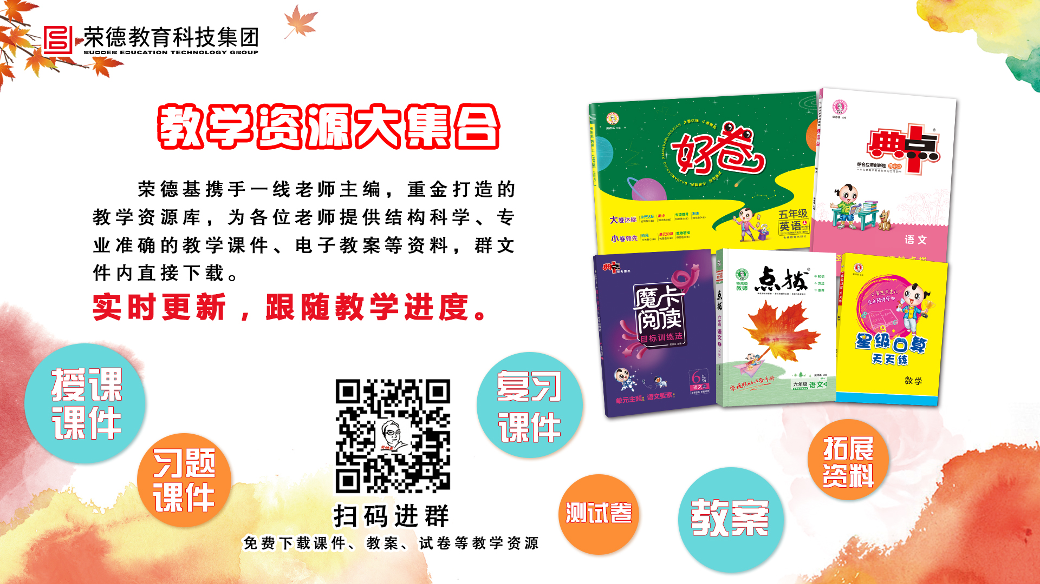

Slide 2
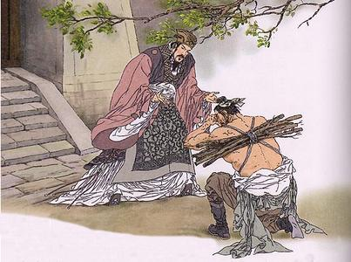


人教版 语文 五年级 上册
6 将 相 和
课前预习

Slide 3
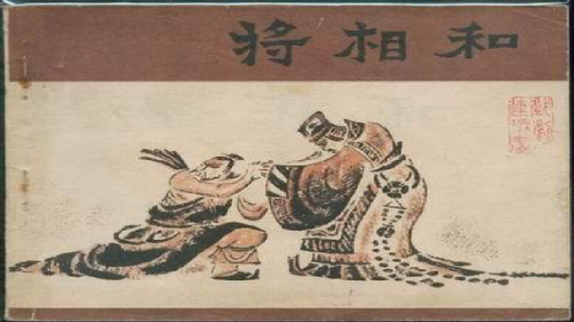
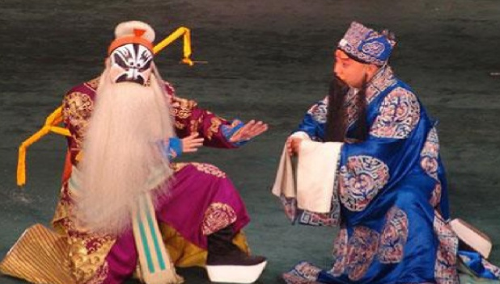
连环画将相和
京剧将相和

Slide 4


助读资料我先看
背景资料
本课所写的故事发生在战国时期，当时，比较强的诸侯国有七个，即秦、楚、齐、赵、燕、魏、韩，史称“战国七雄”，秦国是最强的一个。七雄并峙，战火频繁。赵国的东面是富强的齐国，西面是强大的秦国，赵国处在两大强国之间。“完璧归赵”的故事发生在秦国全力进攻楚国的时候。秦国不能集中更多兵力对付赵国，于是企图用威胁的手段占赵国的便宜。

Slide 5
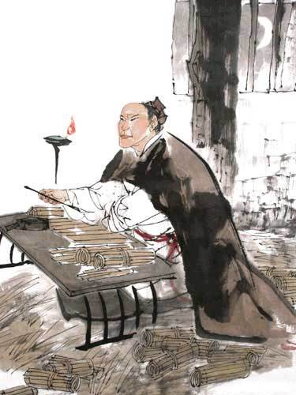
司马迁，字子长，西汉史学家、文学家，被后人尊称为“史圣”。他完成了中国第一部纪传体通史《史记》，被公认为是中国史书的典范。该书记载了从上古传说中的黄帝时期，到汉武帝元狩元年，长达3000多年的历史，是“二十五史”之首，被鲁迅誉为“史家之绝唱，无韵之离骚”。《史记》与后来的《汉书》《后汉书》《三国志》合称“前四史”。
走近作者

Slide 6
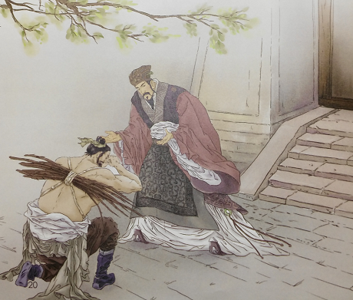
“黄沙百战穿金甲，不破楼兰终不还”。在我们中华民族五千年的历史长河中有许许多多可歌可泣的武将，也有众多有胆有识的文臣。今天让我们一起走进课文去认识两位熠熠生辉的人物吧！

Slide 7

第一步：读课文
朗读视频
1.自由朗读课文，圈出生字词，不会读的字查字典解决，难读的地方多读几遍，没把握的地方做批注。
2.听范读，注意自己标注的地方，看自己哪些地方读的不准确。
3.再读一遍，把课文读通读顺，然后读给同桌听。

Slide 8
第二步：学字词
1.读字词
bì
chén
lìn
qiáng
nuò
和氏 大 允
璧
臣
蔺相如
强迫
诺
huà
lián
dǐ
yù
cí
rǔ
划
廉
抵
御
辞
辱
归 洁 推 侮
shàn
qīng
xuē
páo
zuì
擅
长 上 弱 战 犯
卿
削
袍
罪

Slide 9
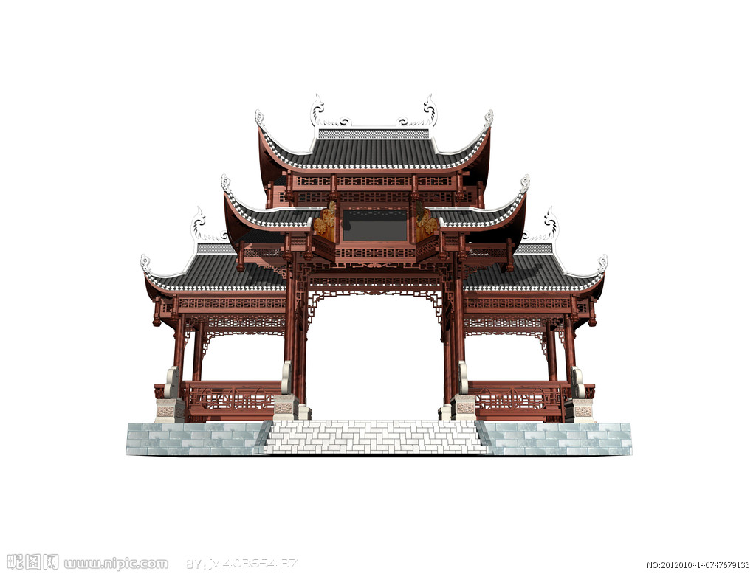
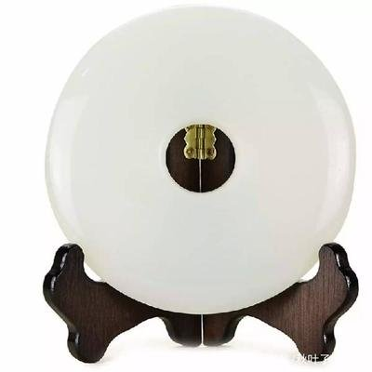
璧
臣
蔺
强
诺
拿城
换
璧
削
袍
罪
卿
划
廉
辱
抵
御
辞
擅

Slide 10
2.选读音
在加彩的字的正确读音下画“√”
召集(zhào zhāo) 承诺(ruò nuò)
爱卿(qīng qīn) 诸侯(zhù zhū)
强逼(qiǎng qiáng) 划归(huá huà)
√
√
√
√
√
√

Slide 11

根据意思写词语。
3.解词语
1.现借指原物完整无损地归还本人。文中指蔺相如派人把和氏璧完好无损地送回赵国。( )
2.因怒而头发直竖，把帽子都顶起来了，形容非常愤怒。( )
3.自己犯了错误，主动请求处分。( )
4.团结一致，共同努力。( )
5.指极珍贵的东西，文中指“和氏璧”是稀有的宝玉。( )
完璧归赵
怒发冲冠
负荆请罪
同心协力
无价之宝

Slide 12
第三步：知内容
主题积累
《将相和》通过______________、_____________、__________三个故事，写出了__________的原因及_________的过程。
完璧归赵
渑池会见
负荆请罪
将相不和
将相和好

Slide 13
第四步：查资料
查资料，填一填
廉颇：勇于改过， 。
蔺相如： ，宽容大度，深明大义。以国家利益为重。
赵王： ，能听取意见的人。
知错就改
勇敢机智
知人善任

Slide 14
第五步：提问题
通过预习，你还有哪些不明白的地方，可以在书上做上记号，上课时要想办法解决。

Slide 16


